Slide 1
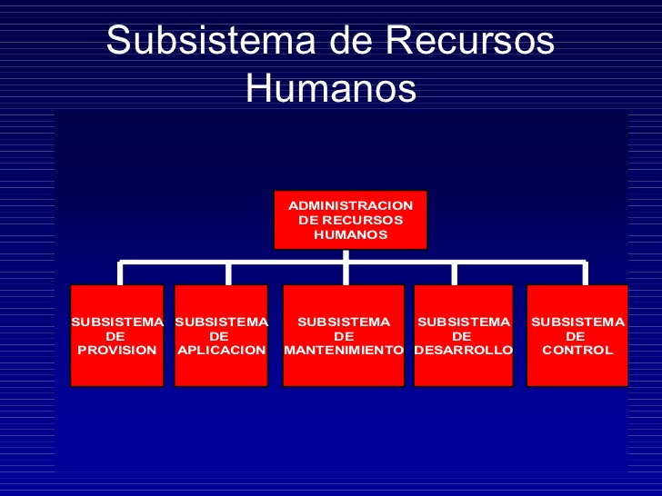
IES GESTIÓN EN RECURSOS HUMANOS

Slide 2
CONTROL
Las Organizaciones definen sus visiones de futuro, tienen sus misiones, objetivos, estrategias, etc.
Su comportamiento, es racional y deliberado.
El Control busca asegurar que las distintas unidades de la Organización trabajen de acuerdo a lo previstamente planeado.
Para que estas características puedan existir es preciso que haya Control.

Slide 3
VISION DE LA UTN FRM
MISIÓN DE LA UTN FRM
“Desarrollar la Universidad Tecnológica Nacional como una institución autónoma y autárquica, abierta a todos los hombres libres capaces de conducir el proceso de desarrollo de la economía argentina, con clara conciencia de su compromiso con el bienestar y la justicia social, su respeto por la ciencia y la cultura y la necesidad de la contribución de éstas al progreso de la Nación y las regiones que la componen.”
la Visión Institucional se redactó teniendo en cuenta a las siguientes preguntas:
¿Que queremos ser dentro de 20 años?
¿ A que aspiramos?.
¿ en que nos diferenciamos?
Se acuerda como enunciado de la Misión de la FRM: Garantizar el acceso a la educación superior pública y gratuita. Formar profesionales competentes y comprometidos con la sociedad.
Promover y realizar investigación científica y tecnológica con innovación creciente y real transferencia al medio.
Garantizar la formación continua e integral de sus Recursos Humanos

Slide 4
CONTROL COMO FUNCIÓN DEL PROCESO ADMINISTRATIVO
El Proceso administrativo está compuesto por las 4 funciones de:
Planear
Organizar
Dirigir
Controlar: esta función de la administración consiste en medir, evaluar y corregir el desempeño con el propósito de asegurar que se alcancen los objetivos de la Organización.
Así el Control puede ser aplicado:
a nivel Institucional (nivel estratégico)
a nivel intermedio (control táctico)
a nivel operacional (control operativo) de las Organizaciones.

Slide 5
CONTROL COMO MEDIO DE REGULACIÓN
Para mantener el funcionamiento dentro de las normas deseadas. El mecanismo de Control se presenta como un detector de las variaciones, para sí poder mantener el proceso en funcionamiento equilibrado.
Ejemplo: industrias químicas de procesos continuos. En estos casos el Control es un sistema automático que mantiene el sistema en un grado de funcionamiento constante

Slide 6
CONTROL COMO UN SISTEMA QUE RESTRINGE Y LIMITA
Objetivo: hacer que todo el personal, respondan a normas deseadas de conducta.
El Control busca asegurar que todo ocurra conforme a los planes y objetivos establecidos.
Señalando las fallas y errores para corregirlos y evitar que se repitan.
El control se aplica a personas, actividades productos, servicios, procesos industriales, tecnológicos, etc., con el propósito de lograr que un proceso o mecanismo se adapte a un comportamiento especifico.

Slide 7
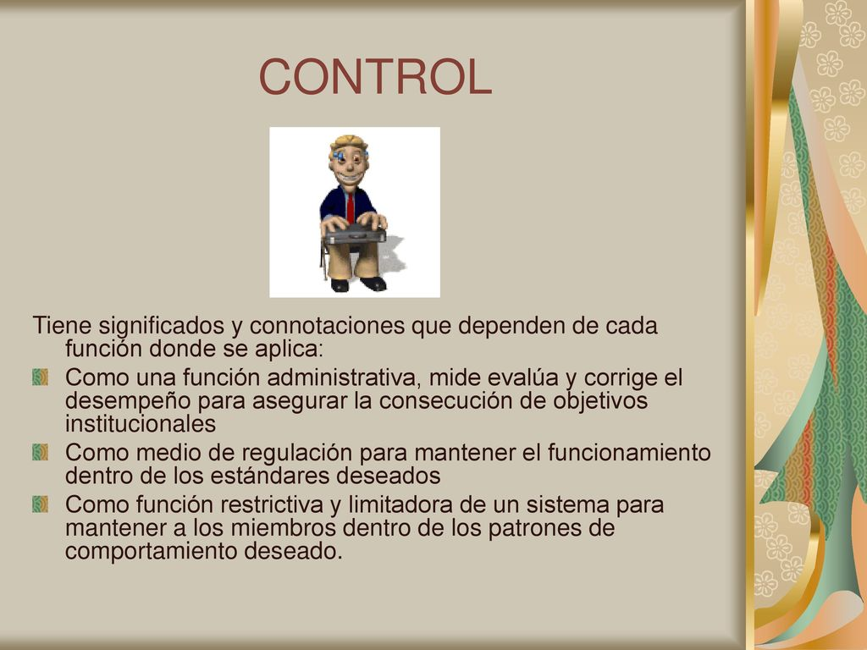

Slide 8
ADMINISTRACIÓN POR EXCEPCIÓN: PRINCIPIO DE EXCEPCIÓN
Todo lo que ocurre fuera de los patrones normales (excepciones) y que necesitan tomar medidas correctivas de inmediato.
Luego es necesario identificar las desviaciones para tomar las previsiones correspondientes.
El objetivo: dejar los problemas excepcionales (lo que ocurre fuera de la normalidad ó rutina) a manos del director ó Jefe de Departamento para corregirlos con urgencia.

Slide 9
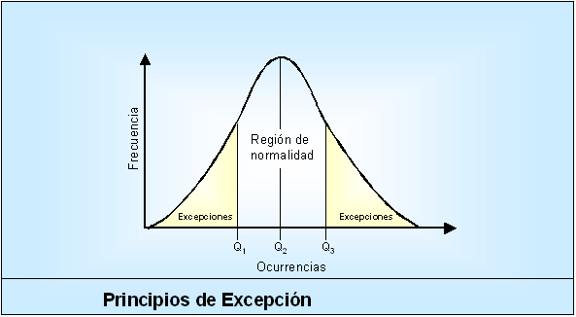
PRINCIPIO DE EXCEPCIÓN
El 20%de los bienes son responsables del 80% de las inversiones en materiales. Mientras que el 80% de los bienes restantes suman apenas el 20% de las inversiones.

Slide 10
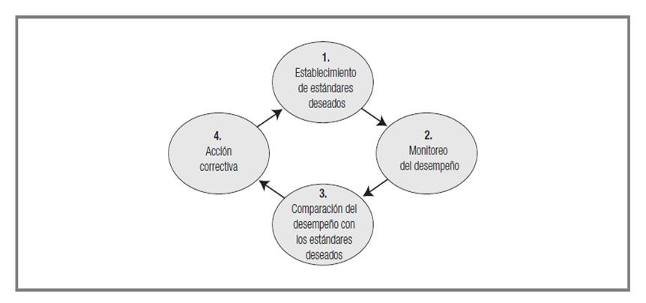
PROCESO DE CONTROL: sigue una secuencia de 4 etapas

Slide 11
1.Establecimiento de Estándares: Son criterios que brindan los medios para establecer lo que se debe hacer y cual debe ser el resultado que se acepta como normal.
2. Monitoreo de Desempeño: Mide el desempeño, con el objeto de obtener información a través de la observación.
3. Comparación de Desempeño con los Estándares: Se determinan los límites para considerar cuando una variación puede considerarse “Normal”. Se separan las Excepciones para corregirlas. Se compara el desempeño estándar establecido para saber si hay desviaciones y si estas quedan dentro de los limites de tolerancia
4. Acción Correctiva: Busca conseguir que los resultados que se obtengan sean los que se pretendía lograr. Para que la Acción Correctiva incida solamente en los casos excepcionales, en las desviaciones más allá de lo tolerado.

Slide 12
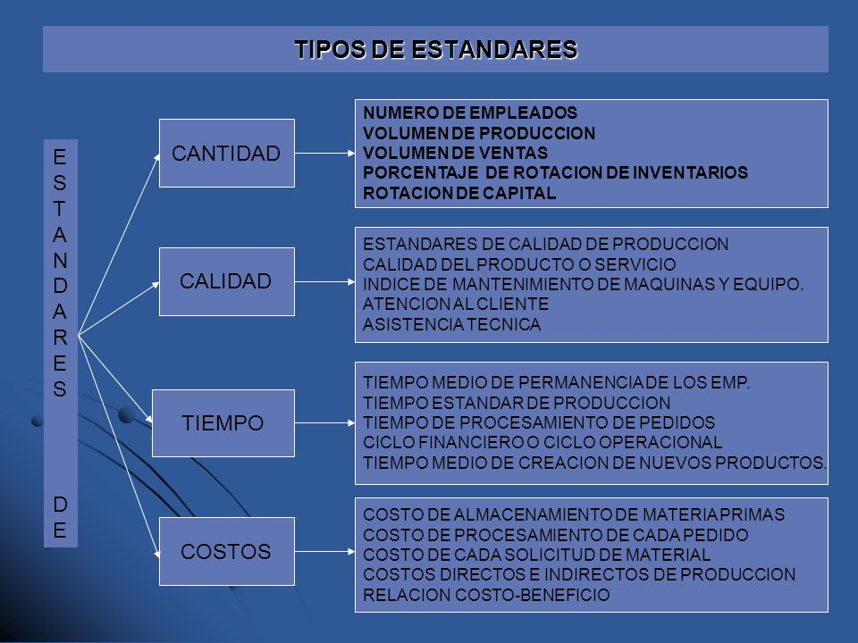
EJEMPLOS DE ESTANDARES DE CONTROL

Slide 13
CRITERIOS DE CONTROL
Para que el proceso de Control sea eficaz debe atenerse a los siguientes criterios:
El proceso debe ser oportuno: Se debe contar con información en la hora y día correspondiente.
El proceso de control debe incluir una relación favorable: costo-beneficio: Debe ofrecer un beneficio superior a su costo para que valga la pena.
El control debe ser: objetivo, claro y exacto: No puede favorecer medidas correctivas distorsionadas.
El control debe ser aceptado: Es importante que las personas acepten el control y entiendan el objetivo del proceso.

Slide 14
MEDIOS DE CONTROL
Jerarquía de Autoridad: la Jerarquía representa un tipo de control del personal.
Reglas y Procedimientos: Controles que norman la forma que las personas deben comportarse.
Establecimiento de Objetivos: Constituyen un cierto modo de control, aunque no sea su finalidad.
Sistemas Verticales de información: Constituyen medios de control descendente y ascendente.
Relaciones Laterales: Permiten que los pares reduzcan posibles discordancias y que se sincronicen mejor.
Organizaciones Matriciales: Este tipo de estructura permite la adaptación rápida a las demandas del ambiente.

Slide 15
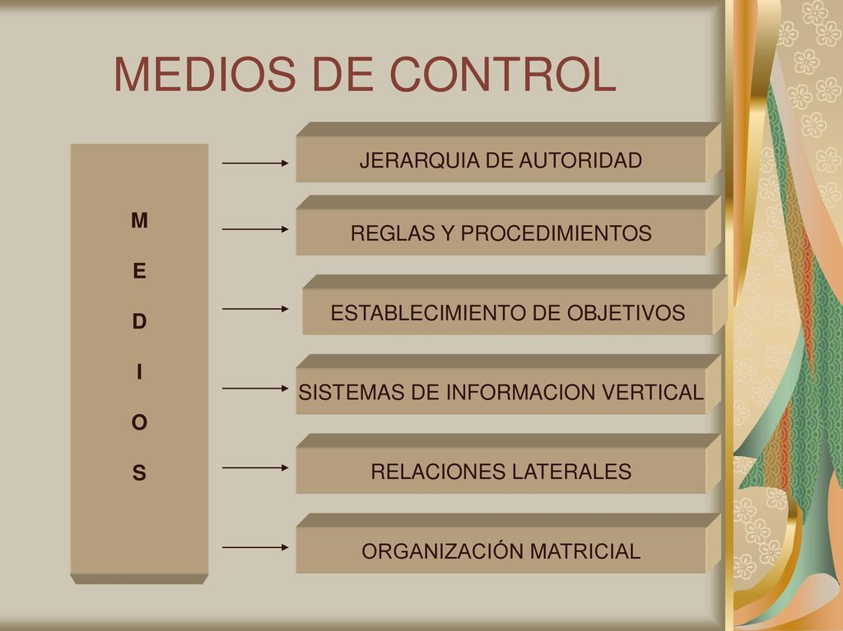

Slide 16

RESPONSABILIDAD SOCIAL EMPRESARIA

Slide 17
RESPONSABILIDAD SOCIAL
La RSE es el compromiso que asume una empresa para contribuir al desarrollo económico sostenible por medio de colaboración con sus empleados, sus familias, la comunidad local y la sociedad, con el objeto de mejorar la calidad de vida”, (Consejo Empresarial Mundial para el Desarrollo Sostenible, WBCSD)

Slide 18
El concepto de Responsabilidad Social se pide con urgencia, que los beneficios producto de la venta de bienes y servicios se obtengan de forma legal y legitima, respetando a los clientes, ofreciendo los productos y servicios de calidad asegurada a precios justos, con información transparente acerca de ellos.
Remunerando justa y equitativamente a los trabajadores, considerando sus necesidades de desarrollo laboral, de educación y salud, cuidando el medio ambiente y contribuyendo activamente al bienestar de la sociedad en que actúan

Slide 19
RESPONSABILIDAD SOCIAL
Los beneficios resultado de la ventas: deben ser en forma: legal, legitima, a precio justo.
Hacia: los trabajadores:
al Ambiente
a la sociedad
La R.S nace en el alto nivel de la organización

Slide 20
DISTINTAS TEORÍAS
¿Dónde comienza y dónde termina la responsabilidad Social de una empresa?
Andrew Carnegie «El Evangelio de la Riqueza.»
- Principio de Caridad: se consideraba que la Caridad era obligación de las personas y no de la empresa. Hasta que las necesidades superaron la fortuna de los ricos, hacia 1920, se esperaba que las empresas contribuyeran con sus recursos a las obras de caridad.
- Principio de Custodia: las empresas también debían multiplicar la riqueza de la sociedad.
Argumento de Milton Friedman: la responsabilidad principal de la empresa es elevar las utilidades al máximo. Siempre que se dediquen a una competencia franca y libre, sin engaños ni fraudes. “La solución de los problemas sociales en manos de los organismos del gobierno y personas competentes”

Slide 21
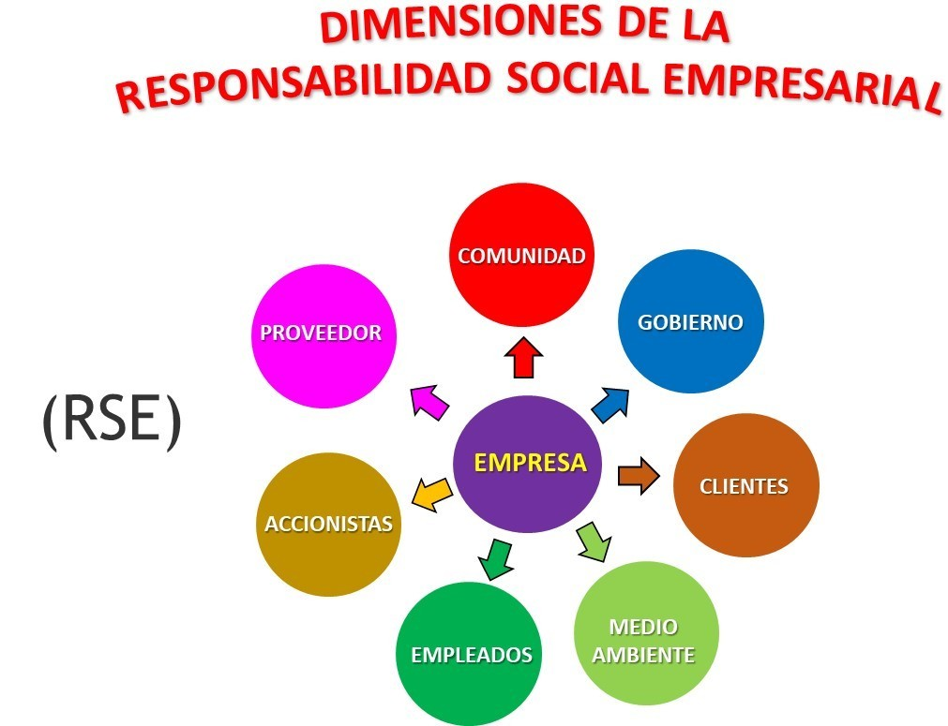

Slide 22
DIMENSIONES DE LA R.S. EN LAS ORGANIZACIONES
Recursos Humanos: Trato justo, igualitario y no discriminatorio. Igualdad de oportunidades.
Producción: calidad de servicios y productos que se ofrecen al mercado. Condiciones de seguridad y salubridad.
Comercialización, ventas: transparencia en la información.
Finanzas: elaboración de indicadores que mida la contribución en materia de RSE.

Slide 23
¿QUÉ ES LA ÉTICA?
Es el estudio de la forma en que nuestras decisiones afectan a los demás.
Conjunto de normas que rigen la conducta o el comportamiento de cada persona.
Ética organizacional: conjunto de valores que la compañía ha adoptado y que pretende que los individuos también los adopten como propios en su diario proceder en el ámbito laboral.
Comprende cuatro niveles:
- Nivel de la sociedad
- Nivel de los grupos de interés
- Nivel de la política interna
- Nivel de lo personal

